Slide 1
02
決標後模組

Slide 2




決標後模組目錄
根據操作角色進行系統展示，功能模組權責分工表如下：
功能模組 | 施工廠商 | 監造廠商 | 設計廠商 | 機關
A5.1刊登決標公告通知投標廠商 |  |  |  | 辦理
A5.2核對資格文件正本 |  |  |  | 辦理
A5.3繳納履約保證金 |  |  |  | 辦理
A5.4發還押標金 |  |  |  | 辦理

Slide 3
決標後模組目錄
根據操作角色進行系統展示，功能模組權責分工表如下：
功能模組 | 施工廠商 | 監造廠商 | 設計廠商 | 機關
A5.5單價調整 |  |  |  | 辦理
A5.6簽訂契約 |  |  |  | 辦理
A6.1採購文件紙本編目成冊 |  |  |  | 辦理
A6.2招標文件、契約文件開決標錄影畫面電子存檔(如光碟片) |  |  |  | 辦理

Slide 4
決標後模組目錄
根據操作角色進行系統展示，功能模組權責分工表如下：
功能模組 | 施工廠商 | 監造廠商 | 設計廠商 | 機關
A6.3簽報歸檔作業 |  |  |  | 辦理
A6.4上傳工程契約書及圖說電子檔 |  |  |  | 辦理
A6.5採購文件紙本歸檔 |  |  |  | 辦理

Slide 5
A5.1刊登決標公告通知投標廠商
控制重點
1.自決標日起30日內，應將決標結果公告於主管機關之政府採購資訊網站，並以書面通知各投標廠商。
2.應於決標日起30日內依「工程價格資料庫作業辦法」將得標廠商之契約單價及經機關核定之預算單價透過政府電子採購網傳輸至工程價格資料庫。
公文範本
使用表單
實例
C.33開決標結果通知函
B.15決標通知書
開決標結果通知函
參考
法令依據 : 採購法61、細則84、85、投須84
臺北市政府採購業務資訊網
決標後目錄

Slide 6
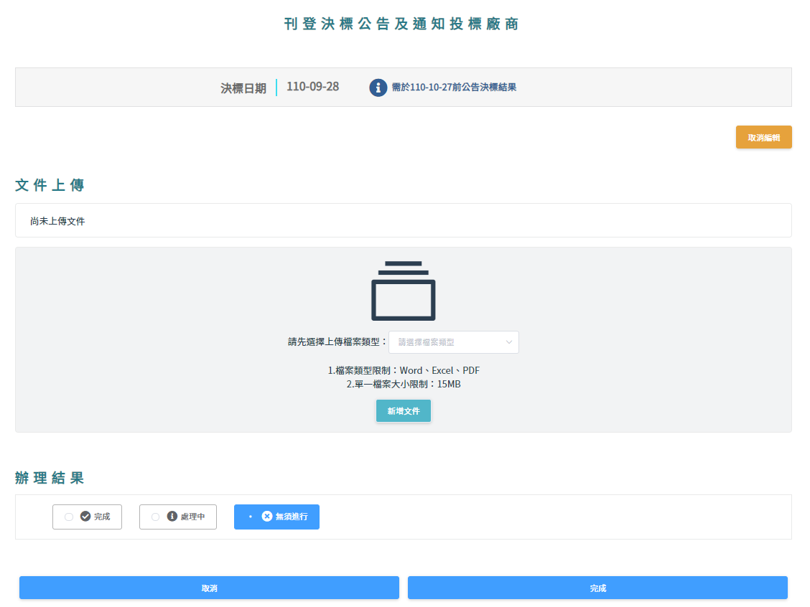
A5.1刊登決標公告通知投標廠商
角色-使用的功能
點擊編輯以上傳相關文件，並在選取狀態後點擊完成。
1.點擊編輯/取消編輯開關編輯功能
2.選擇文件類型並點擊新增文件按鈕以上傳文件
3.選擇辦理狀態後選擇完成/取消來完成或放棄編輯。
Notes:
1.文字都用微軟正黑體S
2.範例參照下張投影片

Slide 7
A5.2核對資格文件正本
控制重點
得標廠商應於決標次日起10日內至機關辦理資格文件正本核對手續。
公文範本
使用表單
實例
A.5.2簽(公文範本)
C.42廠商證件核對紀錄表參考樣本
A.5.2簽(實例)
參考
法令依據 : 投須82
臺北市政府採購業務資訊網
決標後目錄

Slide 8
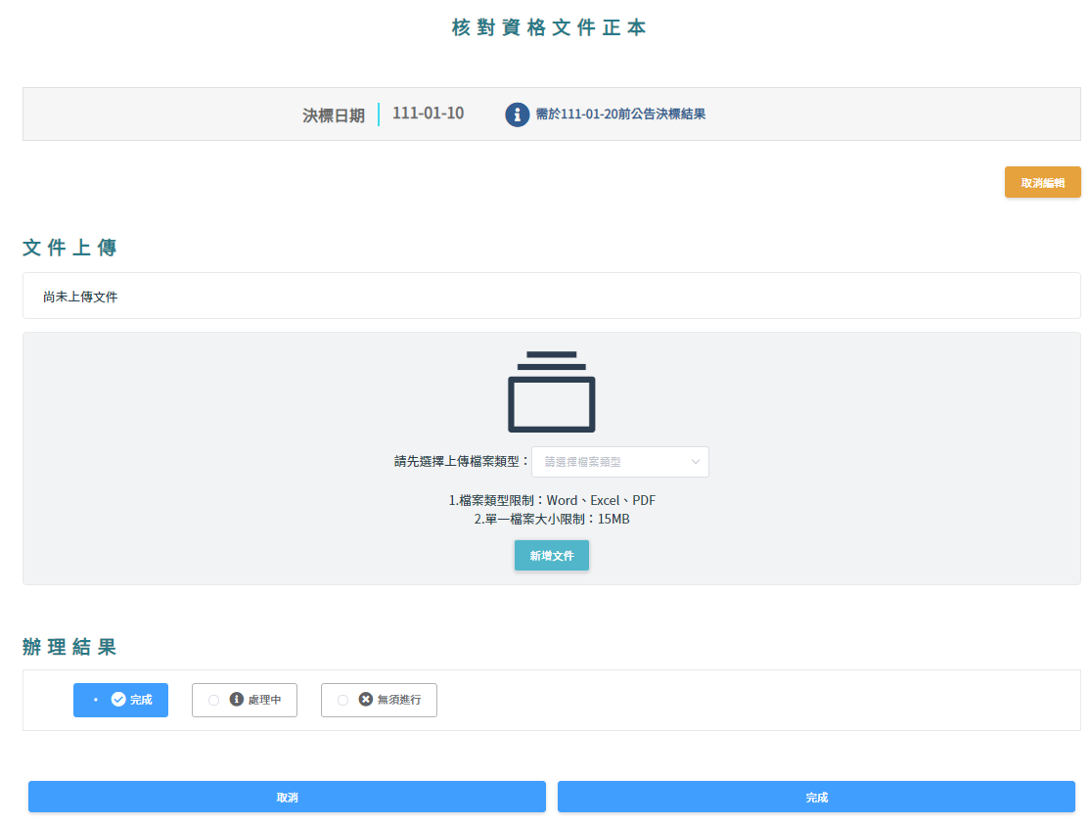
A5.2核對資格文件正本
角色-使用的功能
點擊編輯以上傳相關文件，並在選取狀態後點擊完成。
1.點擊編輯/取消編輯開關編輯功能
2.選擇文件類型並點擊新增文件按鈕以上傳文件
3.選擇辦理狀態後選擇完成/取消來完成或放棄編輯。
Notes:
1.文字都用微軟正黑體S
2.範例參照下張投影片

Slide 9
A5.3繳納履約保證金
控制重點
1.履約保證金之繳納期限為決標次日起15日內。
2.履約保證金之繳交期限以訂約前繳交為原則。得標廠商若有需求得於得標後訂約前向招標機關申請，在押標金暫不退還之條件下，於決標後1個月內繳交。但仍應依限訂約。
3.未於規定期限內繳足履約保證金或拒絕繳交者，撤銷決標或解除契約。但因非可歸責於得標廠商之事由或特殊情形，經機關同意者，不在此限。
4.得標廠商以銀行開發或保兌之不可撤銷擔保信用狀、銀行之書面連帶保證或保險公司之保證保險單繳納履約保證金者，履約保證金之有效期，無初驗程序者，應較履約期限長90日以上，有初驗程序者，應較履約期限長125日以上。
公文範本
實例
催繳函
繳納通知
展延
以連帶保證書繳納
押標金轉履約保證金
參考
法令依據 : 採購法30、押保15～18、投須73～80、88、89、91～93
臺北市政府採購業務資訊網
決標後目錄

Slide 10
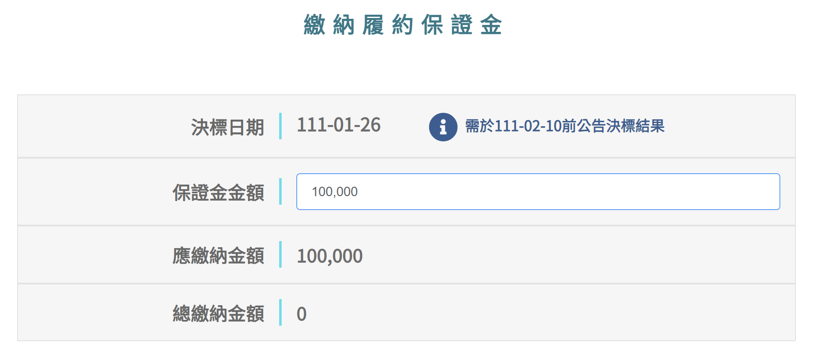
A5.3繳納履約保證金
角色-使用的功能
設定保證金額。
設定保證金額
保證金金額 - 廠商減收(註1) - 押標金轉入(註2)
註1 : 廠商減收於下一頁解說。
註2 : 押標金轉入於A5.4流程解說。
Notes:
1.文字都用微軟正黑體
2.範例參照下張投影片

Slide 11
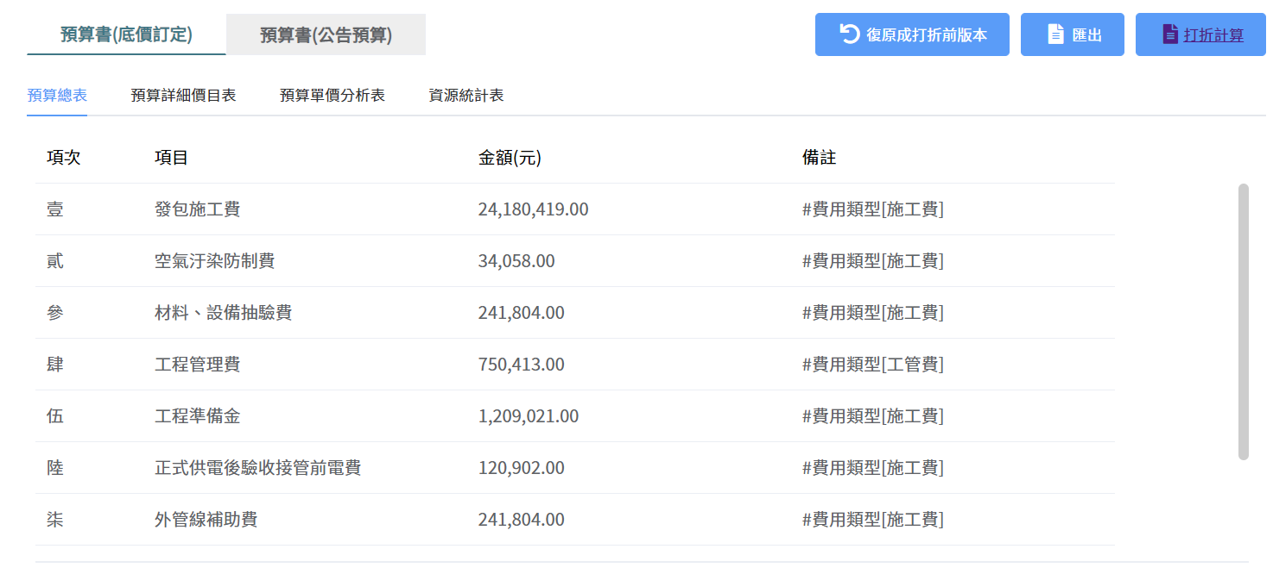
A5.3繳納履約保證金
角色-使用的功能
檢視預算書 底價訂定 / 公告預算。
此區塊可觀看底價訂定後的預算書及原公告預算書
此處操作可參考招標前模組B3.8底價訂定
Notes:
1.文字都用微軟正黑體
2.範例參照下張投影片

Slide 12
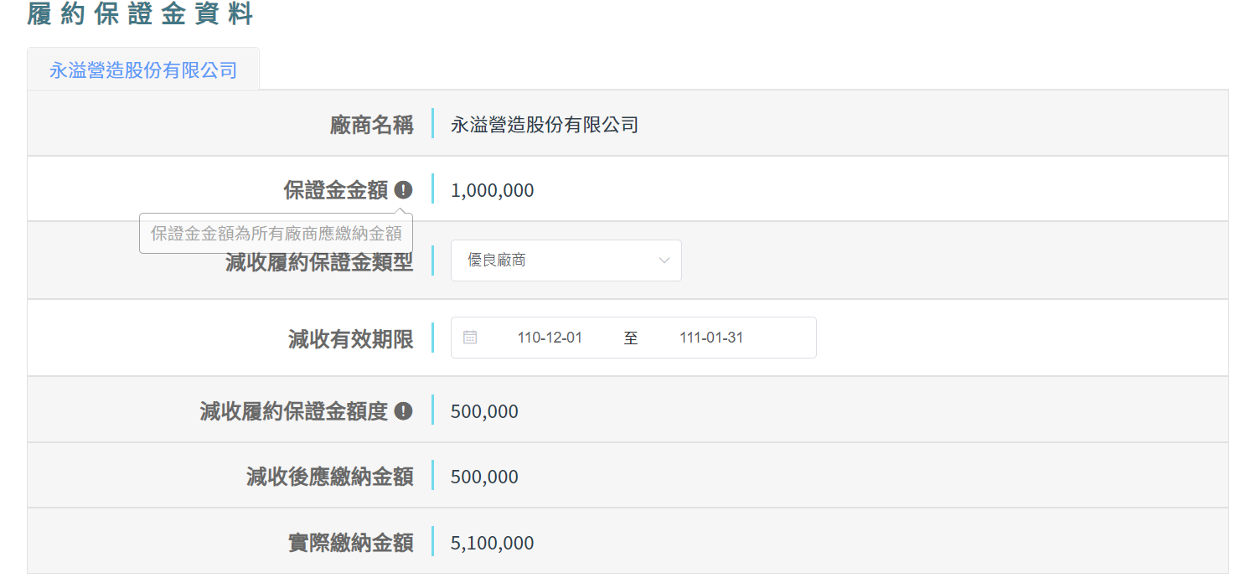
A5.3繳納履約保證金
角色-使用的功能
設定廠商減收類型
帶入使用者輸入保證金額
設定減收類型
減收類型：
優良廠商 (-50%)
金質獎廠商 (-50%)
卓越廠商 (-50%)
非減收廠商 (無減免)
由使用於之後區設定時自動計算帶入(下一頁解說)
Notes:
1.文字都用微軟正黑體
2.範例參照下張投影片

Slide 13
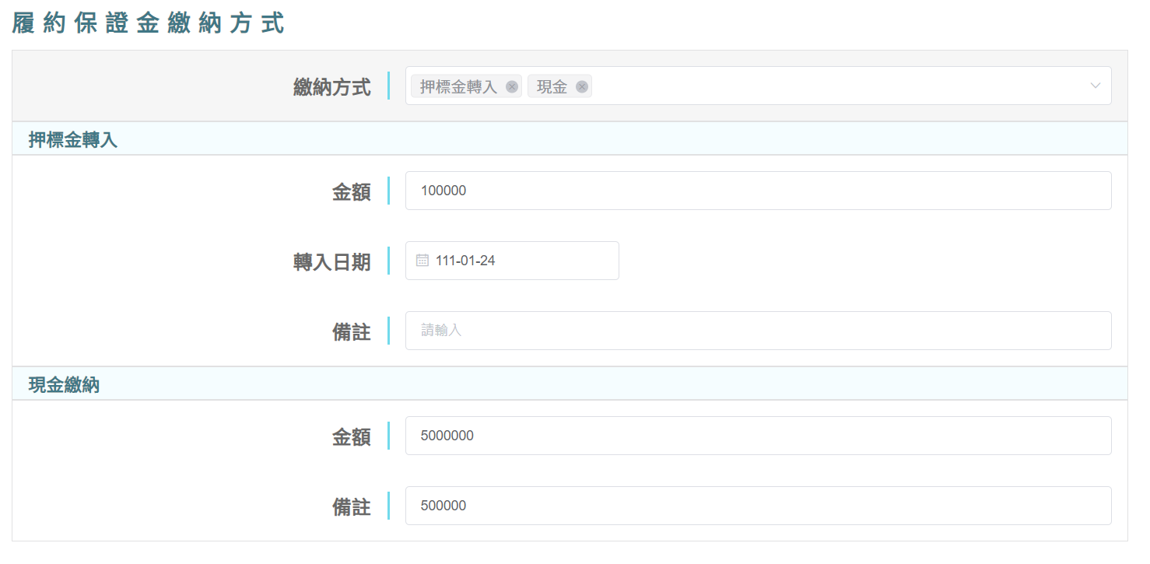
A5.3繳納履約保證金
角色-使用的功能
設定廠商繳納類型
依照選擇的繳納方式帶入相應區編輯
若選擇押標金轉入，將自動帶入A4.6 決標作業 中廠商所繳納押標金並提供編修
若押標金多於應繳納金則會在A5.4發還押標金進行發還
若保證金多於應繳納金則會在B2.22.3發還履約保證金發還
Notes:
1.文字都用微軟正黑體
2.範例參照下張投影片

Slide 14
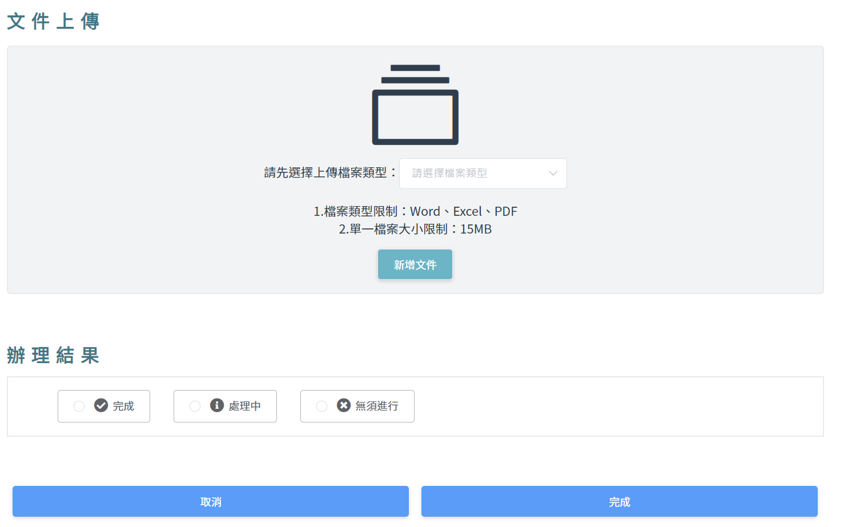
A5.3繳納履約保證金
角色-使用的功能
A5.3 相關文件上傳及完成
選擇文件類型並點擊新增文件按鈕以上傳文件
選擇辦理狀態後選擇完成/取消來完成或放棄編輯。
Notes:
1.文字都用微軟正黑體
2.範例參照下張投影片

Slide 15
A5.4發還履約保證金
控制重點
1.廠商所繳納之押標金，應於決標後無息發還未得標之廠商。廢標時，亦同。
2.得標廠商已依規定繳納保證金，押標金應予發還。
使用表單
C.32-2押標金審核登記暨廠商簽收開(決)標紀錄表
參考
法令依據 : 採購法30、31、投須26～28
臺北市政府採購業務資訊網
決標後目錄

Slide 16
A5.4發還履約保證金
角色-使用的功能
檢視預算書 底價訂定 / 公告預算。
此區塊可觀看底價訂定後的預算書及原公告預算書
此處操作可參考招標前模組B3.8底價訂定
Notes:
1.文字都用微軟正黑體
2.範例參照下張投影片

Slide 17
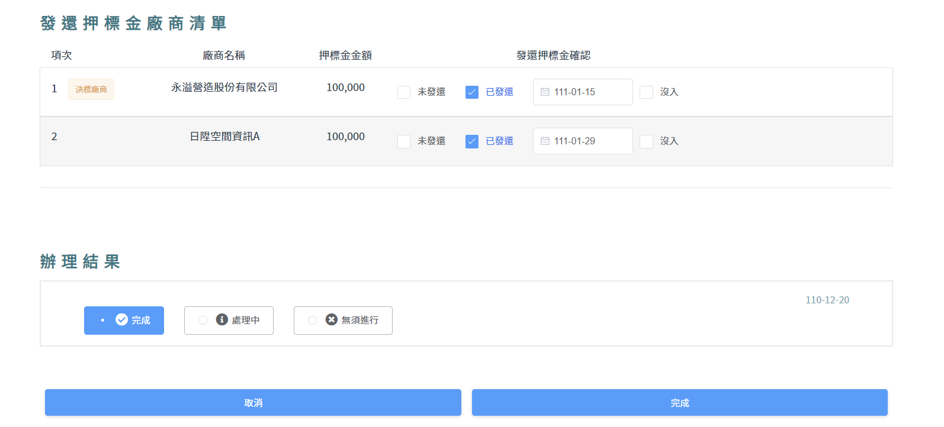
A5.4發還履約保證金
角色-使用的功能
檢視預算書 底價訂定 / 公告預算。
Notes:
1.文字都用微軟正黑體
2.範例參照下張投影片

Slide 18
A5.5單價調整(待補)
控制重點
1.除招標文件另有規定者外，簽訂契約時詳細價目表、單價分析表或其他相關書表所列各項目之單價，依本機關原列預算單價，以決標總價與預算總價比例調整為原則，但詳細價目表所列之人力項目單價，依本機關原列預算單價不予調低。
2.有特殊情形或得標廠商認為某項目單價不合理時，得於訂約時由機關與得標廠商協議調整之。
3.廠商報價低於底價者，安全衛生經費、空氣污染及噪音防制設施經費項下之各項單價，依機關原列預算單價以核定底價與預算總價之比例調整，不隨得標廠商標價調整。
參考
法令依據 : 投須84
臺北市政府採購業務資訊網
決標後目錄

Slide 19
A5.5單價調整(待補)
角色-使用的功能
退還超出保證金
Notes:
1.文字都用微軟正黑體
2.範例參照下張投影片

Slide 20
A5.6 簽訂契約
控制重點
1.得標廠商應於決標次日起15日內，按照機關所規定之格式及所需文件，與機關簽訂契約。
2.契約書之製作裝訂由得標廠商為之，其所需費用由得標廠商負擔。
3.簽約前應補正下列文件：
(1)工程及委託技術服務採購投標廠商：切結書1。
(2)受聘於工程技術顧問公司之執業技師：切結書2。
(3)臺北市政府採購廠商誠信治理承諾書。
(4)投標廠商投標文件所標示之分包廠商是否為採購法第103條第1項之拒絕往來廠商自我檢核表。
使用表單
實例
C.41簽約注意事項
A.5.6函(實例)
參考
法令依據 : 投須83
臺北市政府採購業務資訊網
決標後目錄

Slide 21
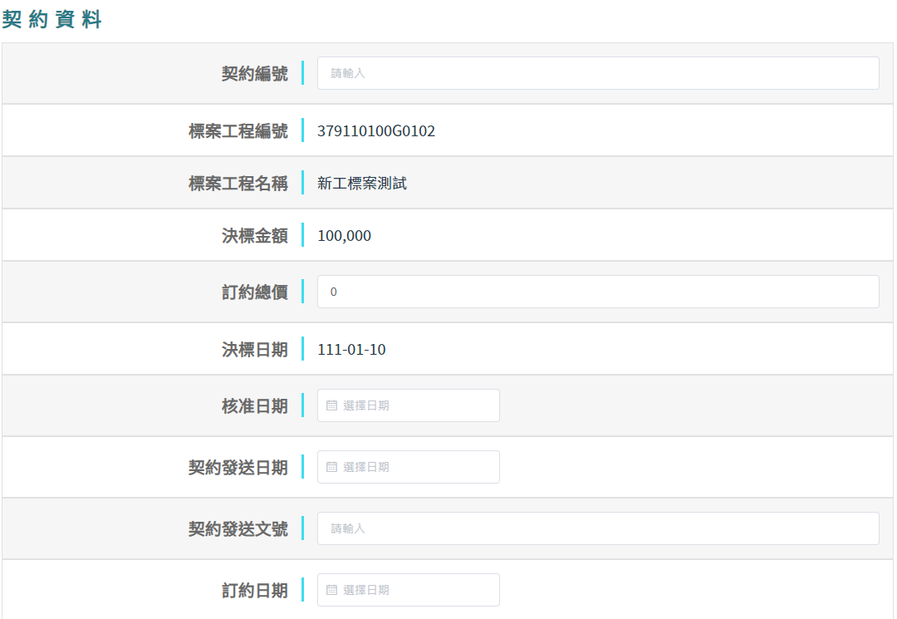
A5.6 簽訂契約
角色-使用的功能
根據契約內容設定相關資訊
發包單位填寫
Notes:
1.文字都用微軟正黑體
2.範例參照下張投影片

Slide 22

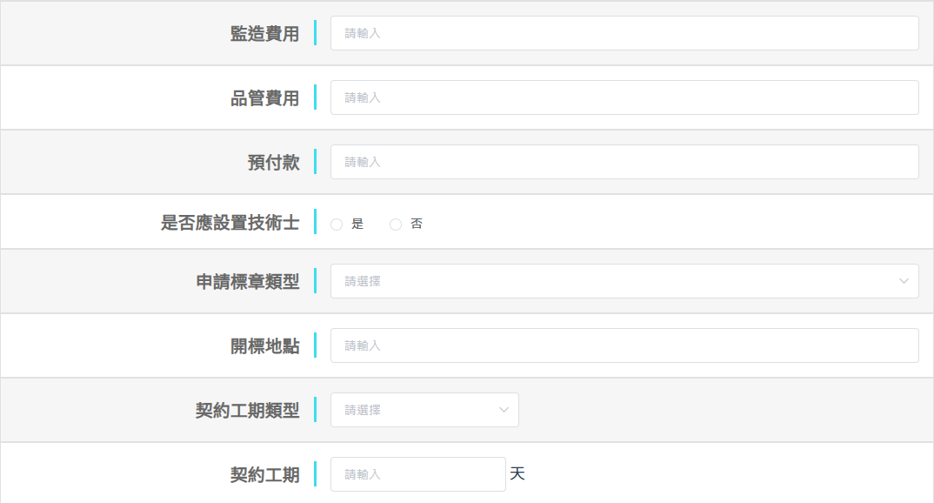
A5.6 簽訂契約
角色-使用的功能
根據契約內容設定相關資訊
中間省略
工程單位填寫
Notes:
1.文字都用微軟正黑體
2.範例參照下張投影片

Slide 23
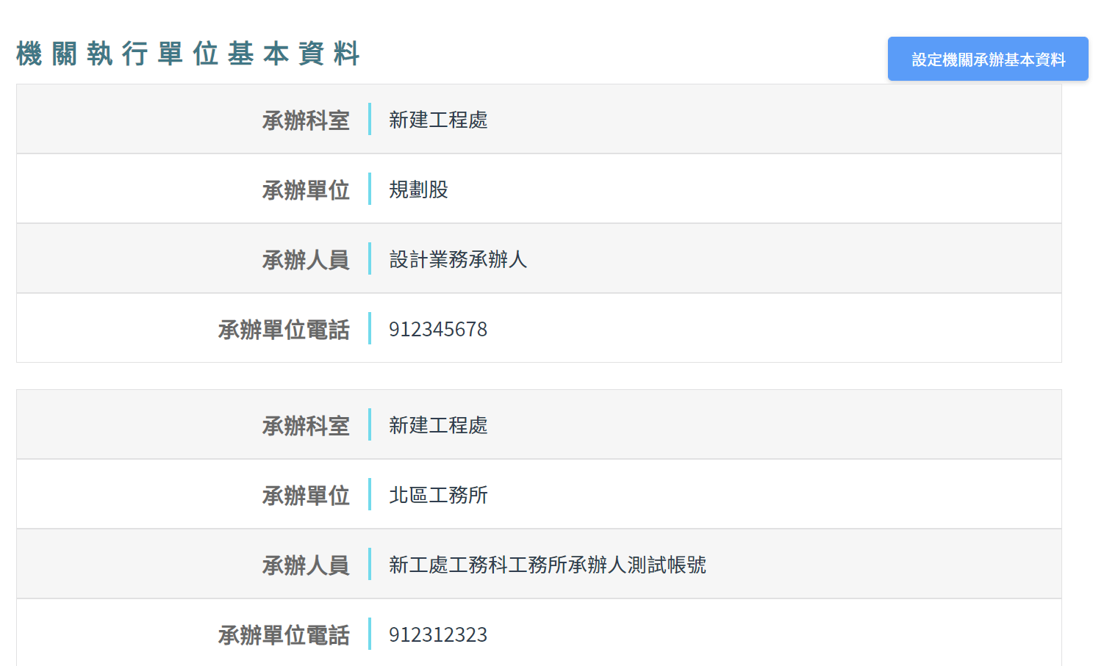
A5.6 簽訂契約
角色-使用的功能
設定機關人員
點擊此按鍵進入人事指派頁面。
注意：此行為將會跳離此頁，請確保已存取資料。
Notes:
1.文字都用微軟正黑體
2.範例參照下張投影片

Slide 24
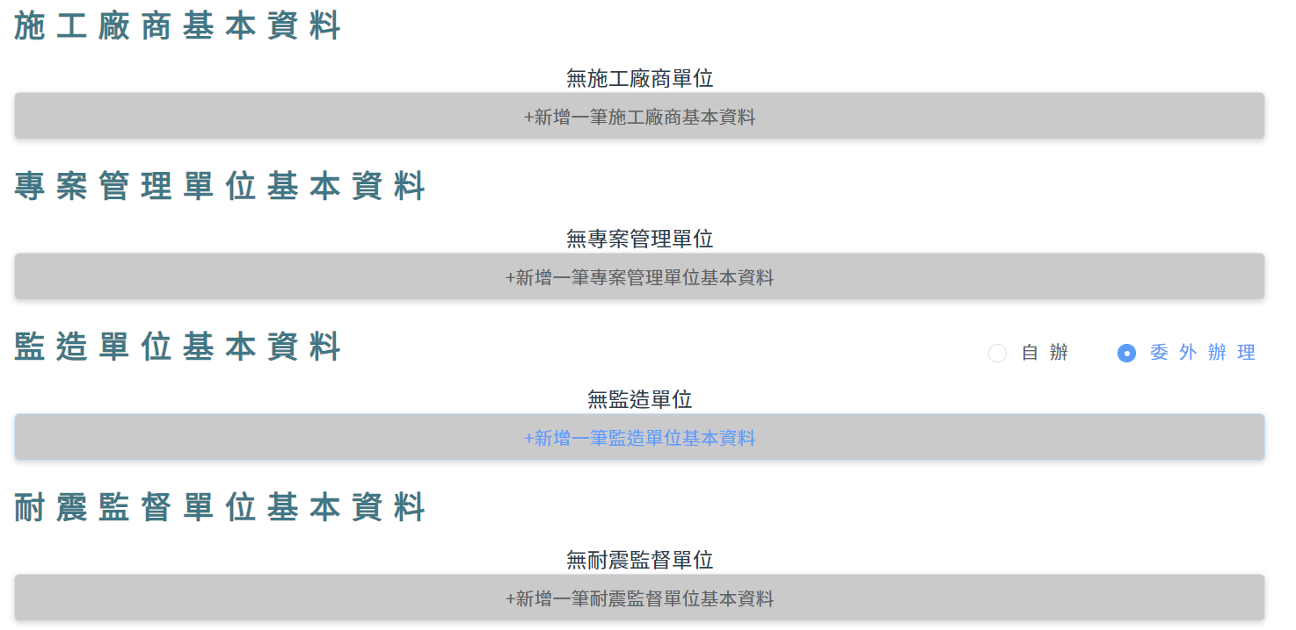
A5.6 簽訂契約
角色-使用的功能
設定各廠商人員
設定相關廠商
監造可選 自辦/委辦。
新增相應類型廠商資訊。
Notes:
1.文字都用微軟正黑體
2.範例參照下張投影片

Slide 25
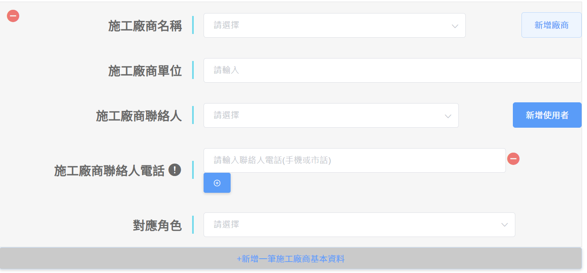
A5.6 簽訂契約
角色-使用的功能
設定廠商人員表單
廠商設定表單(施工為例)
此按鍵可移除該區表單
。
此按鍵可快速新增廠商
此按鍵可快速新增廠商使用者。
機關使用者由單豋進入設定。
Notes:
1.文字都用微軟正黑體
2.範例參照下張投影片

Slide 26
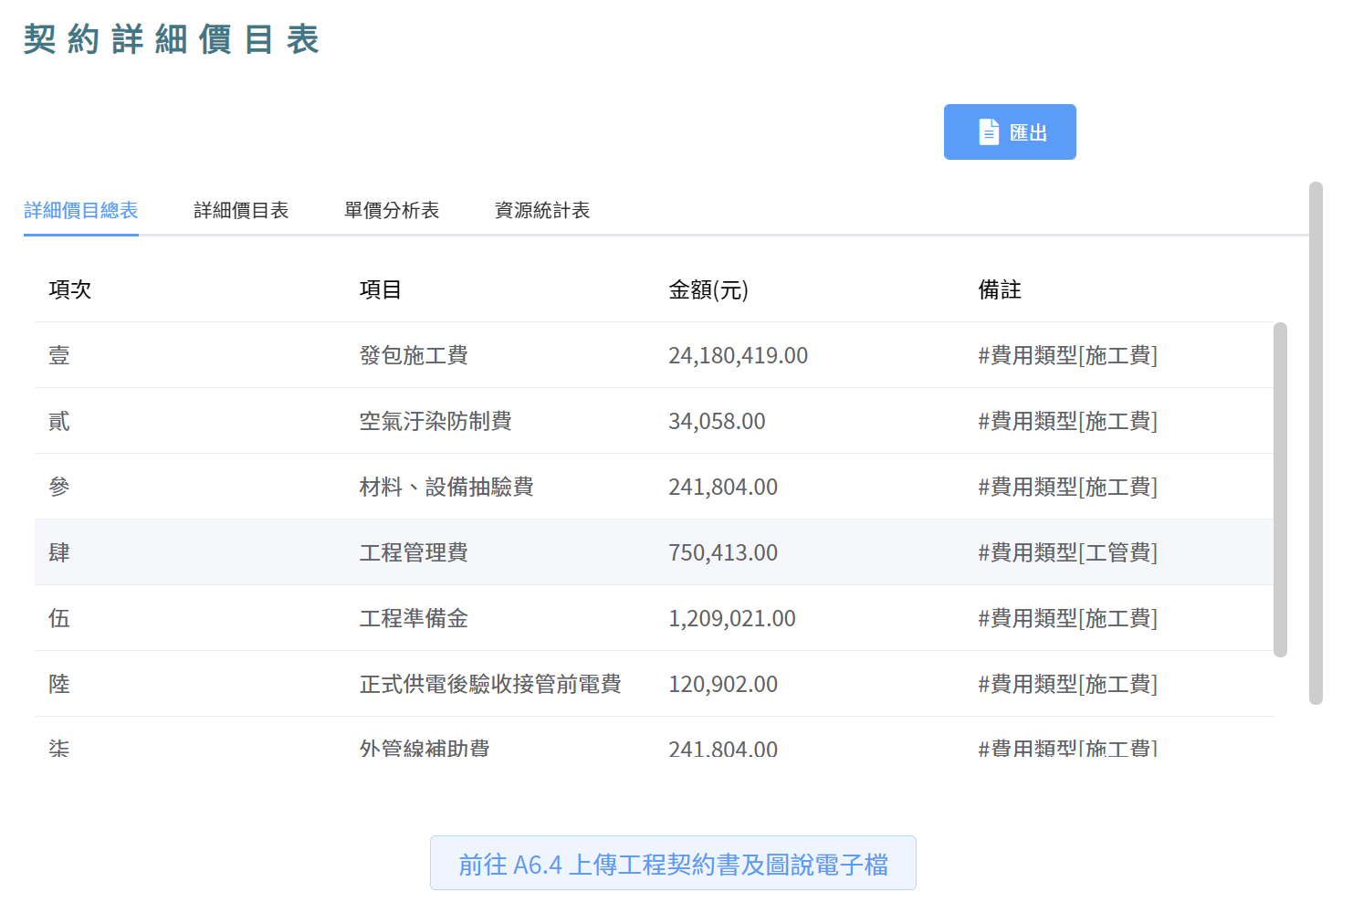
A5.6 簽訂契約
角色-使用的功能
檢視詳細價目表(由系統資料帶入)
點擊此按鍵進入6.4上傳圖說。
注意：此行為將會跳離此頁，請確保已存取資料。
Notes:
1.文字都用微軟正黑體
2.範例參照下張投影片

Slide 27
A6.1 採購文件紙本編目成冊
控制重點
採購文件，指採購案件自機關開始計劃至廠商完成契約責任期間所產生之各類文字或非文字紀錄資料及其附件。
參考
法令依據 : 細則112-2
臺北市政府採購業務資訊網
決標後目錄

Slide 28
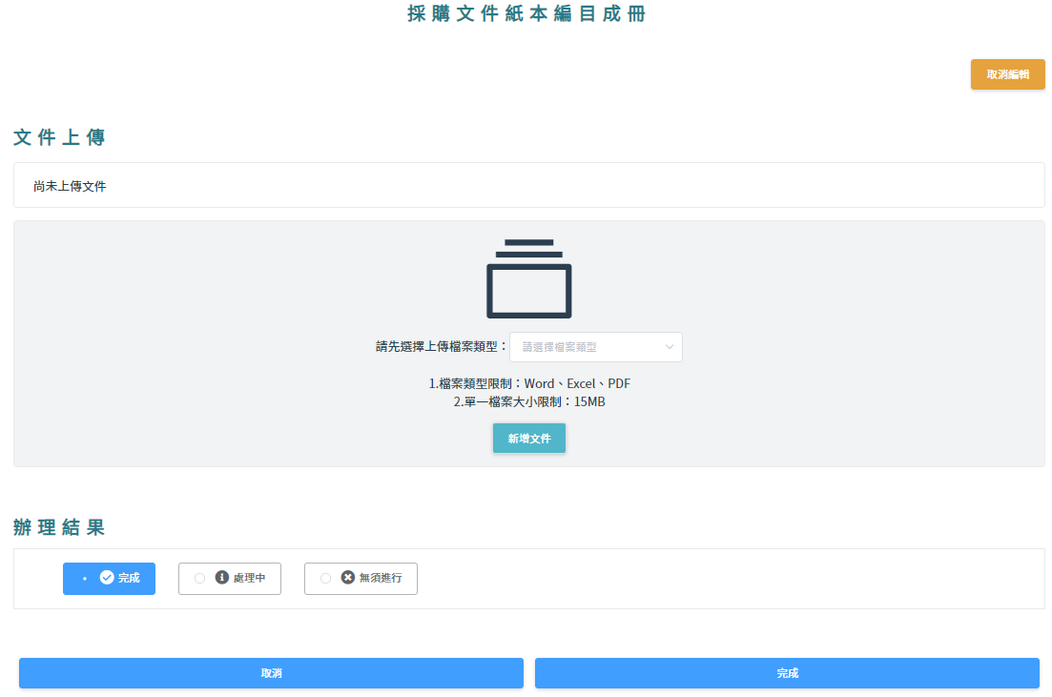
A6.1 採購文件紙本編目成冊
角色-使用的功能
點擊編輯以上傳相關文件，並在選取狀態後點擊完成。
1.點擊編輯/取消編輯開關編輯功能
2.選擇文件類型並點擊新增文件按鈕以上傳文件
3.選擇辦理狀態後選擇完成/取消來完成或放棄編輯。
Notes:
1.文字都用微軟正黑體S
2.範例參照下張投影片

Slide 29
A6.2 招標文件、契約文件及開決標錄影畫面電子存檔(如光碟片)
控制重點
紙本採購文件應另以電子化方式保存。
參考
臺北市政府採購業務資訊網
決標後目錄

Slide 30
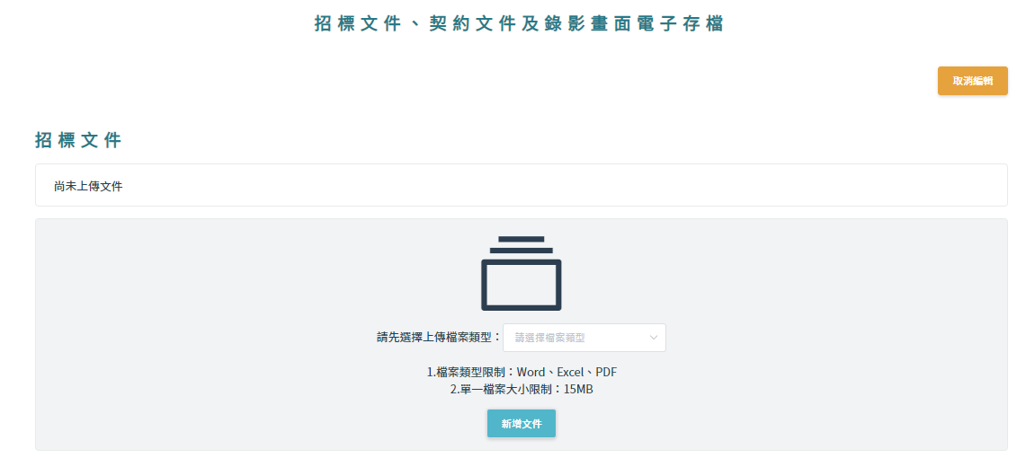
A6.2 招標文件、契約文件及開決標錄影畫面電子存檔(如光碟片)
角色-使用的功能
點擊編輯以上傳相關文件，並在選取狀態後點擊完成。
1.點擊編輯/取消編輯開關編輯功能
2.選擇文件類型並點擊新增文件按鈕以上傳文件
Notes:
1.文字都用微軟正黑體S
2.範例參照下張投影片

Slide 31
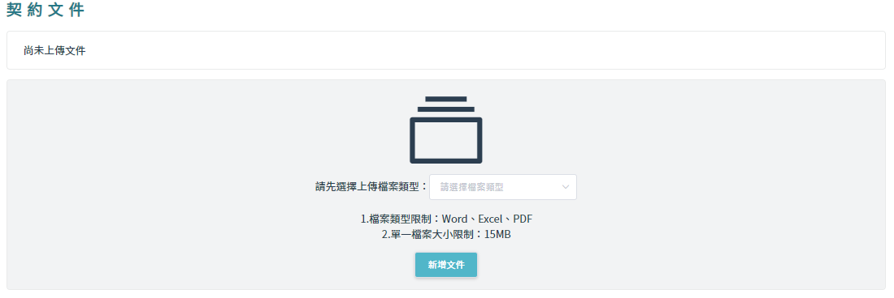
A6.2 招標文件、契約文件及開決標錄影畫面電子存檔(如光碟片)
角色-使用的功能
點擊編輯以上傳相關文件，並在選取狀態後點擊完成。
選擇文件類型並點擊新增文件按鈕以上傳文件
Notes:
1.文字都用微軟正黑體S
2.範例參照下張投影片

Slide 32
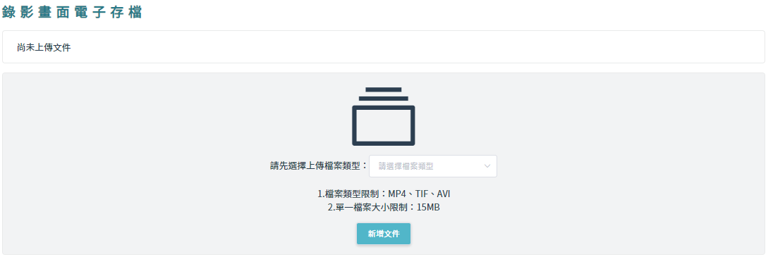
A6.2 招標文件、契約文件及開決標錄影畫面電子存檔(如光碟片)
角色-使用的功能
點擊編輯以上傳相關文件，並在選取狀態後點擊完成。
選擇文件類型並點擊新增文件按鈕以上傳文件
Notes:
1.文字都用微軟正黑體S
2.範例參照下張投影片

Slide 33
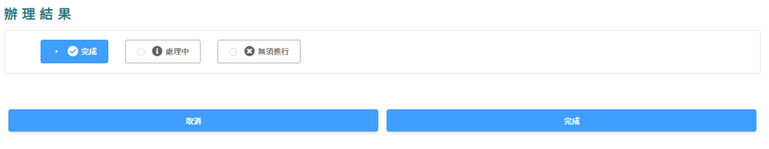
A6.2 招標文件、契約文件及開決標錄影畫面電子存檔(如光碟片)
角色-使用的功能
設定狀態後點擊完成。
選擇辦理狀態後選擇完成/取消來完成或放棄編輯。
Notes:
1.文字都用微軟正黑體S
2.範例參照下張投影片

Slide 34
A6.3 簽報歸檔作業
控制重點
採購文件歸檔作業應簽奉機關首長或其授權人員核定。
參考
臺北市政府採購業務資訊網
決標後目錄

Slide 35
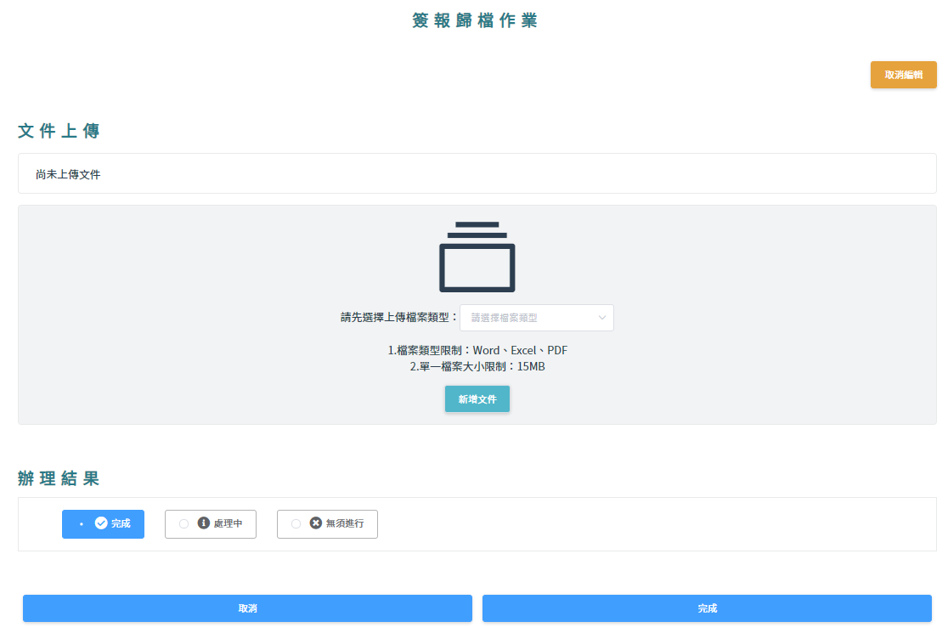
A6.3 簽報歸檔作業
角色-使用的功能
點擊編輯以上傳相關文件，並在選取狀態後點擊完成。
1.點擊編輯/取消編輯開關編輯功能
2.選擇文件類型並點擊新增文件按鈕以上傳文件
3.選擇辦理狀態後選擇完成/取消來完成或放棄編輯。
Notes:
1.文字都用微軟正黑體S
2.範例參照下張投影片

Slide 36
A6.4 上傳工程契約書及圖說電子檔
控制重點
契約及圖說電子檔應上傳工程履約管理資訊系統，以備查考。
參考
臺北市政府採購業務資訊網
決標後目錄

Slide 37
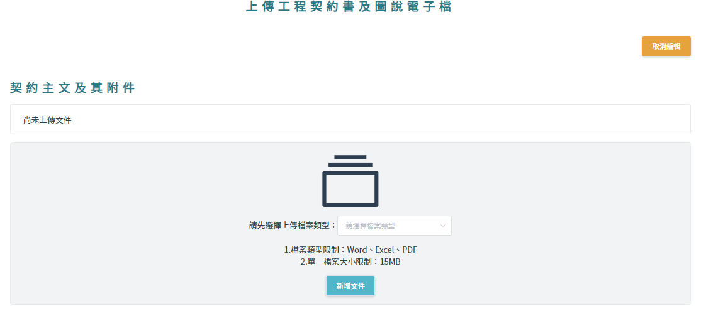
A6.4 上傳工程契約書及圖說電子檔
角色-使用的功能
點擊編輯以上傳相關文件，並在選取狀態後點擊完成。
1.點擊編輯/取消編輯開關編輯功能
2.選擇文件類型並點擊新增文件按鈕以上傳文件
Notes:
1.文字都用微軟正黑體S
2.範例參照下張投影片

Slide 38
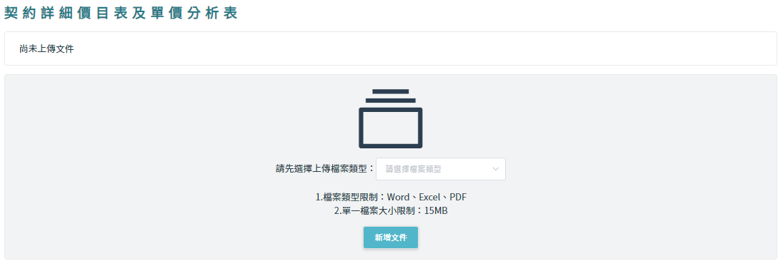
A6.4 上傳工程契約書及圖說電子檔
角色-使用的功能
點擊編輯以上傳相關文件，並在選取狀態後點擊完成。
選擇文件類型並點擊新增文件按鈕以上傳文件
Notes:
1.文字都用微軟正黑體S
2.範例參照下張投影片

Slide 39
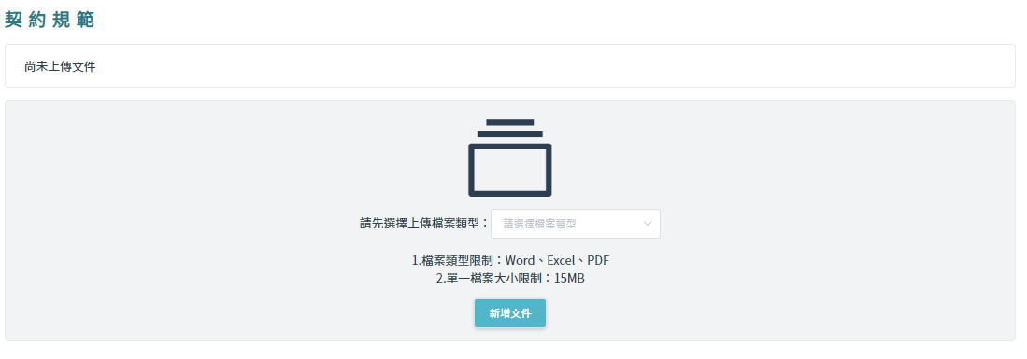
A6.4 上傳工程契約書及圖說電子檔
角色-使用的功能
點擊編輯以上傳相關文件，並在選取狀態後點擊完成。
選擇文件類型並點擊新增文件按鈕以上傳文件
Notes:
1.文字都用微軟正黑體S
2.範例參照下張投影片

Slide 40
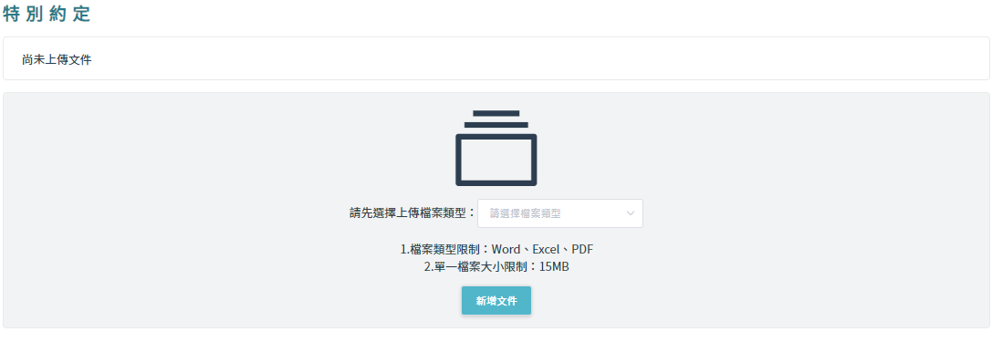
A6.4 上傳工程契約書及圖說電子檔
角色-使用的功能
點擊編輯以上傳相關文件，並在選取狀態後點擊完成。
選擇文件類型並點擊新增文件按鈕以上傳文件
Notes:
1.文字都用微軟正黑體S
2.範例參照下張投影片

Slide 41
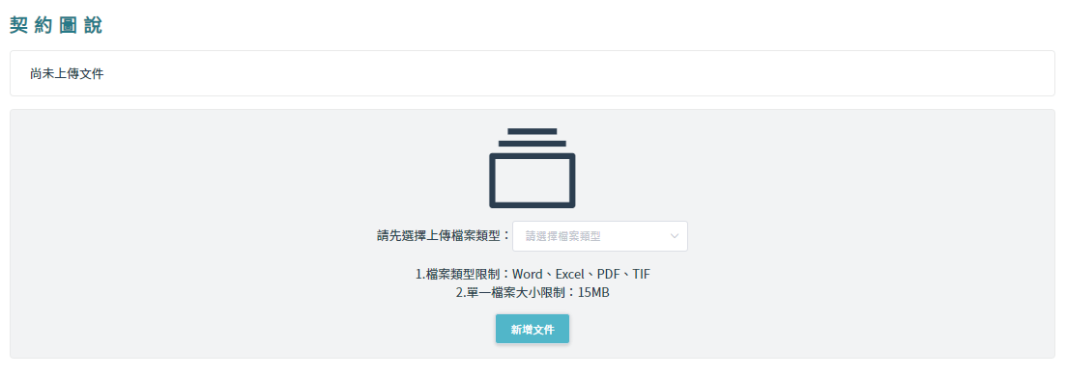
A6.4 上傳工程契約書及圖說電子檔
角色-使用的功能
點擊編輯以上傳相關文件，並在選取狀態後點擊完成。
選擇文件類型並點擊新增文件按鈕以上傳文件
Notes:
1.文字都用微軟正黑體S
2.範例參照下張投影片

Slide 42
A6.4 上傳工程契約書及圖說電子檔
角色-使用的功能
設定狀態後點擊完成。
選擇辦理狀態後選擇完成/取消來完成或放棄編輯。
Notes:
1.文字都用微軟正黑體S
2.範例參照下張投影片

Slide 43
A6.5 採購文件紙本歸檔
控制重點
機關辦理採購之文件，除依會計法或其他法律規定保存者外，應另備具一份，保存於主管機關指定之場所。
參考
法令依據 : 採購法107、細則112-2
臺北市政府採購業務資訊網
決標後目錄

Slide 44
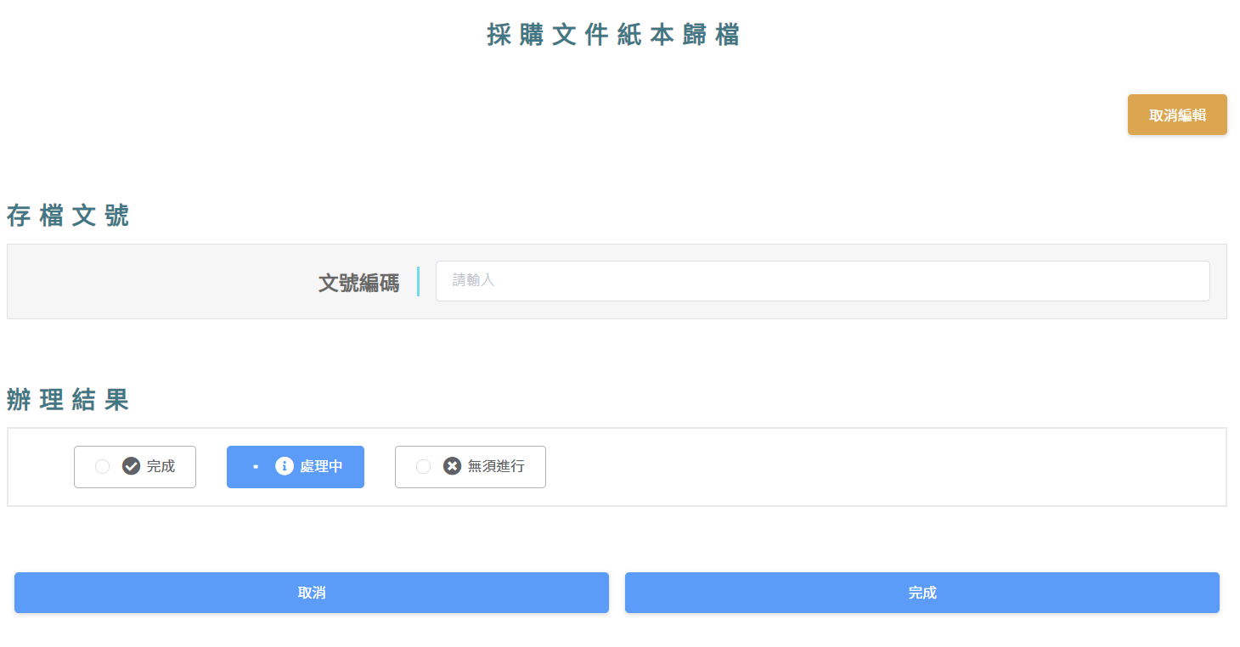
A6.5 採購文件紙本歸檔
角色-使用的功能
點擊編輯以上傳相關文件，並在選取狀態後點擊完成。
1.點擊編輯/取消編輯開關編輯功能
2.選擇文件類型並點擊新
增文件按鈕以上傳文件
3.選擇辦理狀態後選擇完成/取消
來完成或放棄編輯。
Notes:
1.文字都用微軟正黑體
2.範例參照下張投影片

Slide 45
A5.6簽訂契約：說明有些欄位是發包古填的，有些是施工股填的
營造物價指數調整：需要從標案資料備註，填寫營造物價指數填寫，營造工程物價指數(CCI)計算平台 (stat.gov.tw)
簽訂契約：施工廠商等廠商的基本資料建立，記得跟人事管理連結

Slide 46
模組名稱(EX:招標前模組) 字體32
角色-使用的功能
說明在此網頁會做甚麼行為，如果一個頁面有很多功能可以分步驟寫 字體24
圖片
備註說明 字體20
1.數值、欄位選擇的連動
2.填入欄位注意的格式等等
憑證用途：選擇「機關單位」
Notes:
1.文字都用微軟正黑體
2.範例參照下張投影片

Slide 47
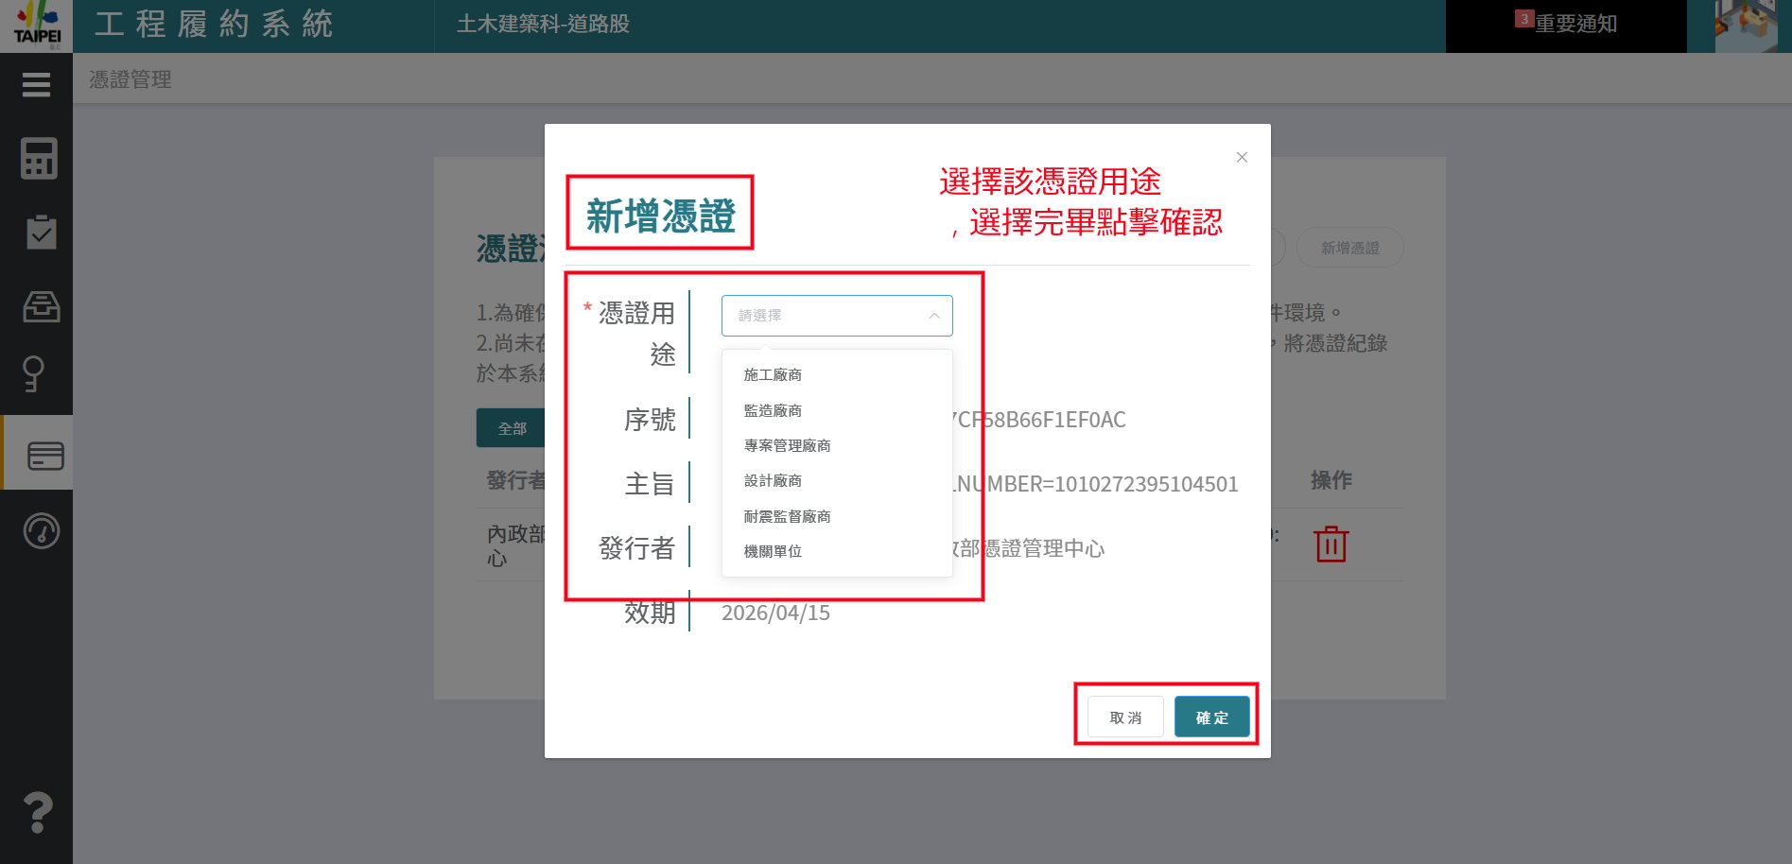
憑證管理
機關-憑證管理
3. 點擊「新增憑證」，選擇「憑證用途」的「機關單位」，進行確定，並綁定。
憑證管理
1.一個帳號僅能綁定一張自然人憑證
2.使用者名稱需和自然人憑證之名稱一致
憑證用途：選擇「機關單位」

